Slide 1
Situación Epidemiológica de la COVID-19 al 03 de Junio del 2021
Tendencia semanal y variación diaria de fallecidos, hospitalización y positividad antigénica con los datos disponibles al acabar la semana epidemiológica 26 del 2021
Fuentes
Datos públicos: Sinadef y Ocupación de camas hospitalarias UCI y no UCI de Susalud
Documento elaborado por Cesar Cárcamo y Andrés G. (Willy) Lescano, ex miembros del Grupo Prospectiva, siguiendo pautas desarrolladas con otros miembros del grupo
Para mayor información contactar a Willy Lescano al +94761-9799

Slide 2
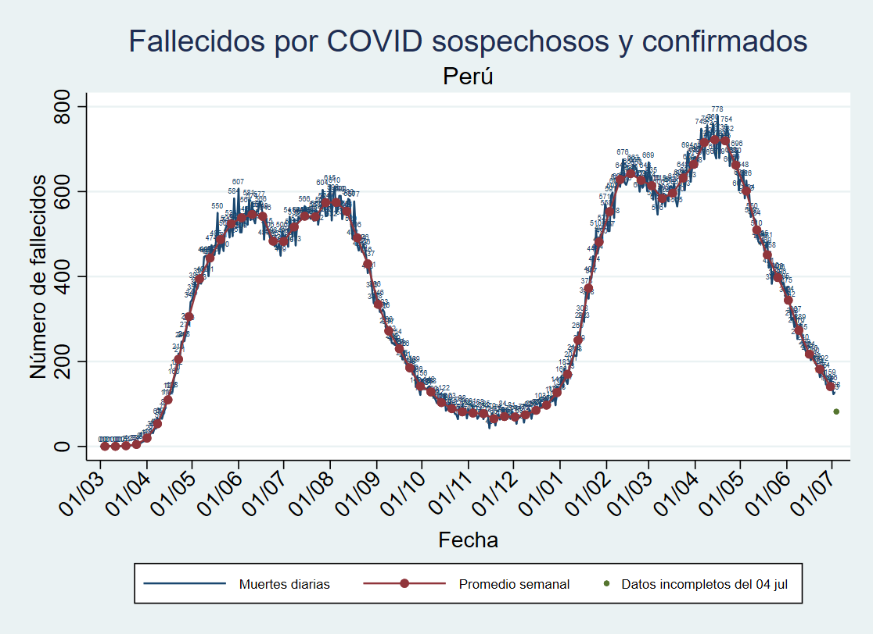
La pandemia esta semana
Fallecidos semanales bajan 286 (22.5%), mayor bajada porcentual (relativa) de toda la 2a ola
Lima metropolitana cae 59, (20.1%), 80% más que la caída de la semana previa
Bajan 16 regiones vs 21 la semana previa, pero 10 regiones bajan >14 fallecidos versus 6 la semana previa
Loreto, Amazonas, Ayacucho y Moquegua suben, seis regiones no bajan y dos bajan muy poco
Maynas sube a su mayor valor en 11 semanas: azar, rebrote o 3a ola?
Ocupación camas UCI y no UCI baja 2.7% y 2.9%, similar a semana previa
Cae 82.0% en 10 semanas
Cae 80.1% en 10 semanas

Slide 3
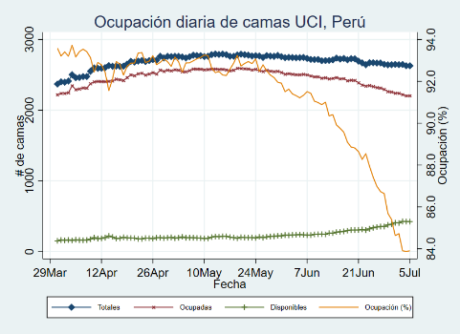
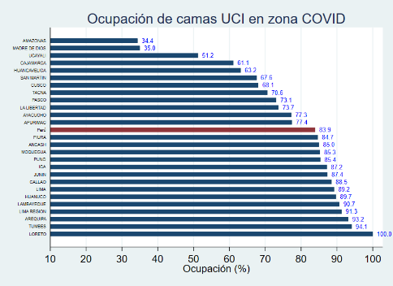
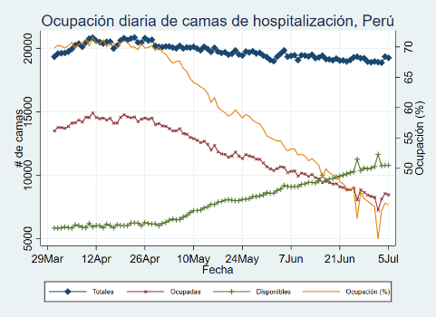
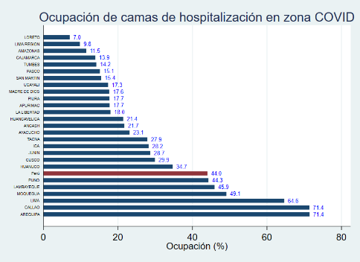
Ocupación de camas UCI y hospitalización
UCI
UCI
Más camas UCI y hospitalización disponibles, >420 y >10,700
UCIs saturadas, ocupación de 85.4%
Baja 2.7%, cae seis semanas, mayor bajada a la fecha
43.6% ocupación en hospitalización, baja 2.9%
Cae 11 semanas, parece desacelerar
Hospitalización
Hospitalización
Notes:
+<0.1% +0.2% +0.2% +1.0% +1.9% +1.9% +2.4%
+0.1% +0.2% +0.2% +1.0% +2.5% +2.5%

Slide 4
Análisis regional

Slide 5
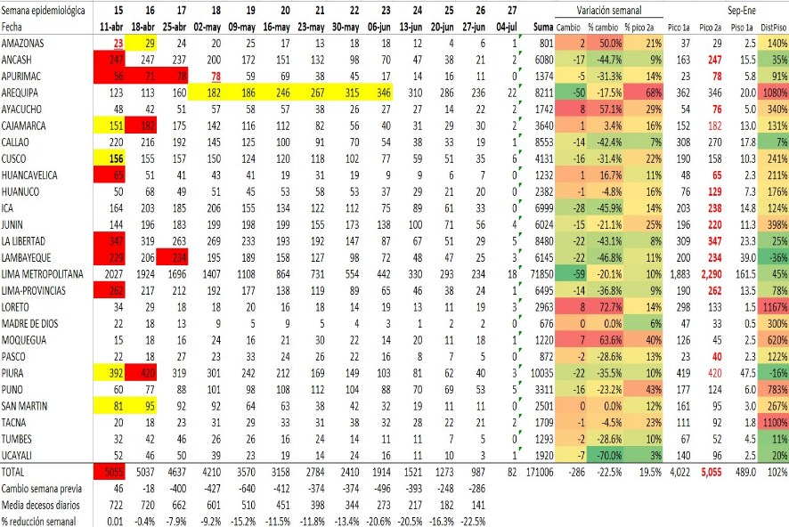
Fallecidos semanales por región*
Décima gran caída nacional seguida: -286, 22.5%
Cae 80% en ese periodo
16 regiones bajan vs 21 la semana previa. 10 bajan >14, seis antes
Lima metropolitana cae 80% más que semana previa
Incrementos en la Amazonía
Loreto sube, Amazonas levemente
Maynas, supera máximo de 11 semanas
Chachapoyas, Jaén, San Martín, Huánuco y Satipo suben
El Sur sigue prendido
Ayacucho (Huamanga) y Moquegua (Mariscal Nieto) y Melgar suben
Caylloma alcanza record diario de pandemia
* Datos de la semana actual incompletos. Totales de fila incluyen semanas no mostradas
Records semanales de pandemia (rojo) y 2a ola (amarillo)

Slide 6
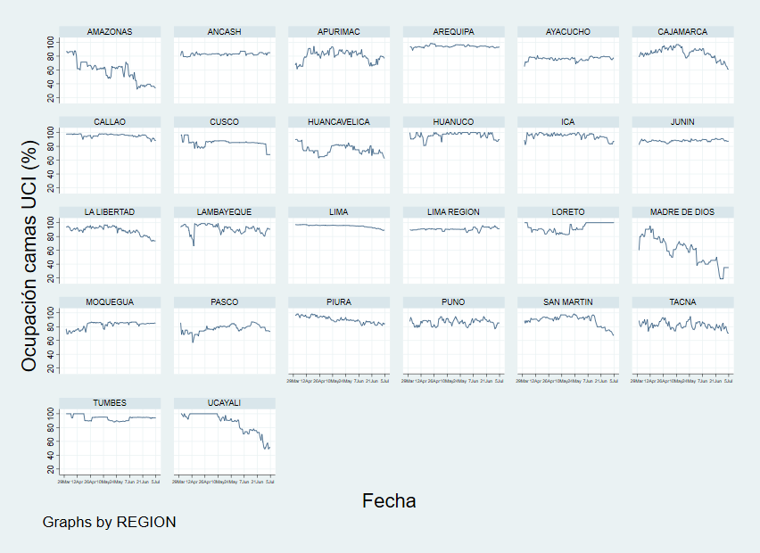
Muy alta ocupación de camas UCI, saturación sigue pero cae 2.7%
*
**
*
A la fecha, seis regiones tienen ≤5 camas disponibles*. Baja: nueve y diez las dos semanas previas
120 camas UCI disponibles en Lima. Sube: 94, 77, 69, 58 y 47 en semanas previas
Sube 8% ** sólo en Apurímac. Baja, 4 regiones las dos semanas previas
Se mantiene (±1%) en Tumbes, Piura, Ancash y Lima región, Amazonas y Loreto, Junín y Huancavelica, y Arequipa, Moquegua, Tacna. Baja: 9 y 6 regiones las semanas previas
*
*
*
*

Slide 7
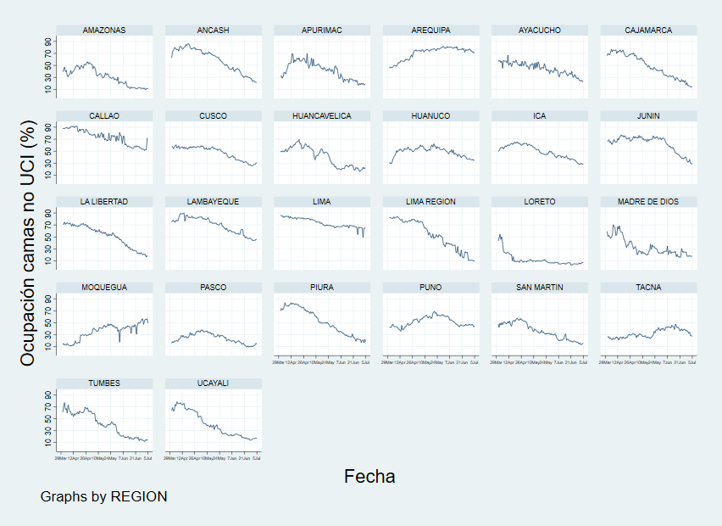
Ocupación de camas de no UCI cae 2.9%, bajó 3.5% la semana previa
Ocupación camas sube >1% sólo en Moquegua (8.0%), ya sube dos semanas
Se mantiene (±1%) en Amazonas y Loreto, Pasco, Arequipa y Puno. Cinco regiones también la semana previa
*

Slide 8
Análisis macro-regional y regional

Slide 9
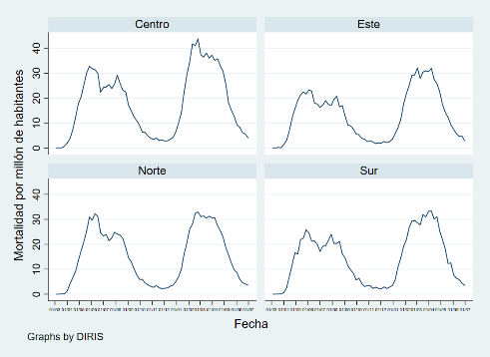
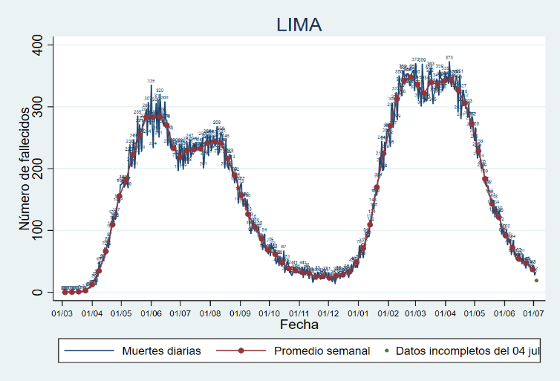
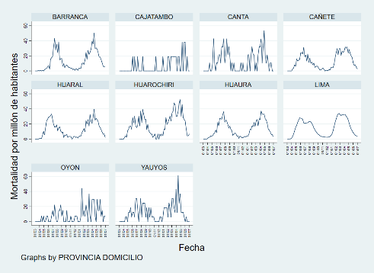
Lima metropolitana cae más desacelera
Lima metropolitana baja once semanas, 20.1% esta semana
Lima región, metro y Callao caen rápidamente de nuevo
Caen fuertemente cinco distritos, cero la semana previa

Slide 10
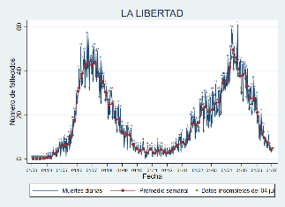
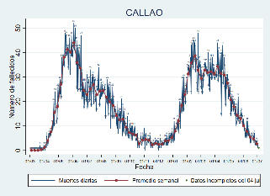
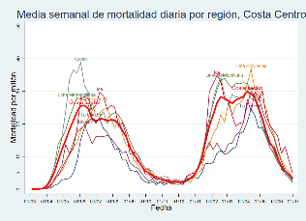
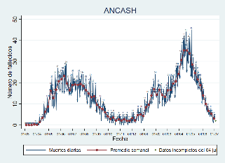
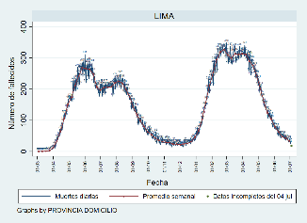
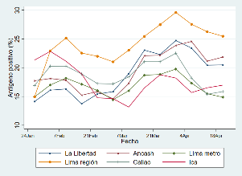
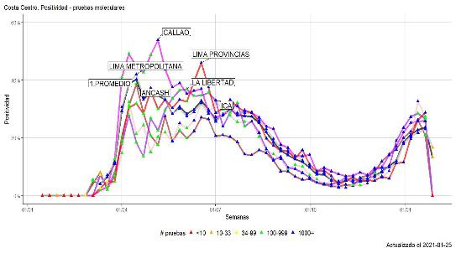
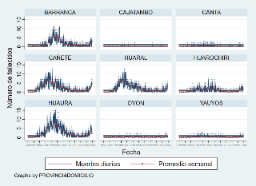
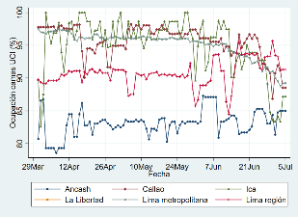
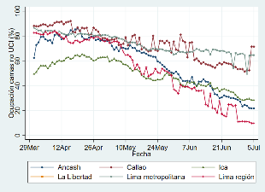
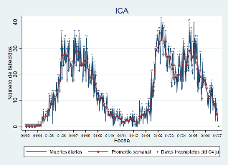
Costa Centro Fallecidos bajan fuertemente. UCI saturadas, ligera bajada, mixta. Ocupación camas hospitalización baja
8% del pico, cayó 43%
Positividad sube siete semanas
Valores altos
7% del pico, cayó 42%
Fallecidos
9% del pico, cayó 45%
Positividad antígeno
10% del pico, cayó 20%
Dos distritos suben
Fallecidos suben cuatro semanas
Camas
UCI
suben
siete
semanas
Camas no UCI suben tres semanas
Positividad sube ocho semanas
Positividad sube ocho semanas
9% del pico, cayó 37%
14% del pico, cae 46%
Camas no UCI suben 5 semanas
Positividad sube siete semanas
Fallecidos suben cuatro semanas
Subida interrumpida de camas UCI
UCI
Hospitalización

Slide 11
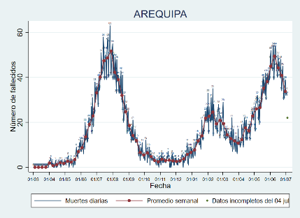
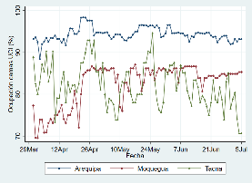
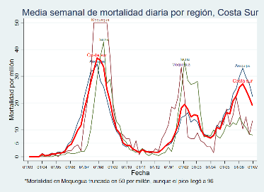
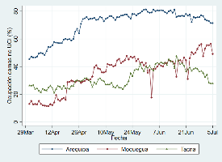
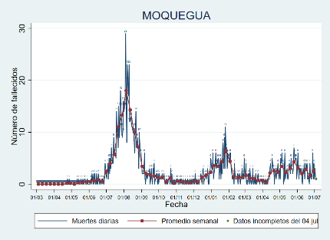
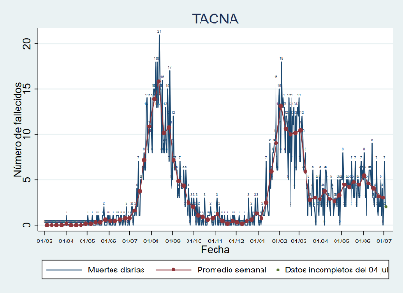
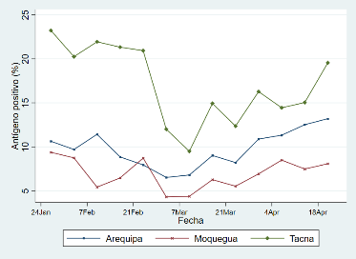
Costa Sur Fallecidos, ocupación UCI y ocupación no UCI baja excepto en Moquegua
68% del pico, cae 17%.
Islay sube
UCI
Fallecidos
Hospitalización
Fallecidos suben cinco semanas
Camas no UCI suben cinco semanas
Positividad tiene subida irregular
40% del pico, subió 64%
Sube Mariscal Nieto
Fallecidos no bajan
Camas UCI y no suben 5/3 semanas. Positividad sube cuatro semanas
23% del pico, se mantiene
Positividad antígeno

Slide 12
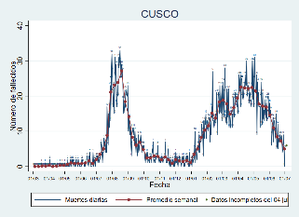
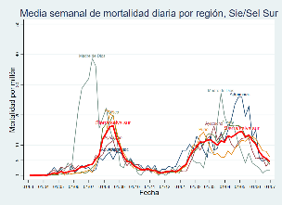
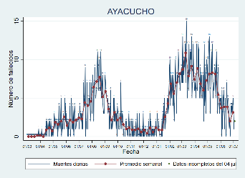
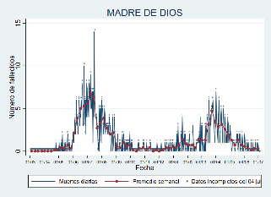
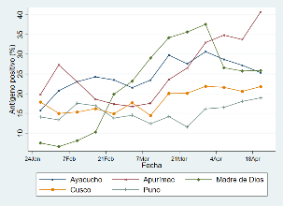
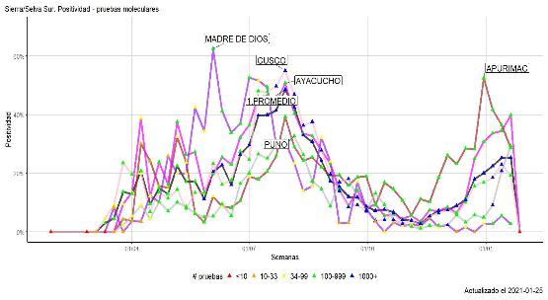
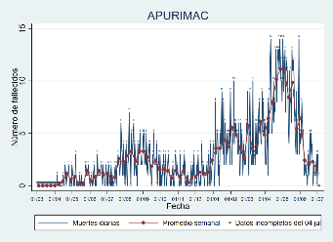
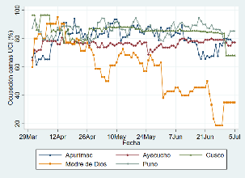
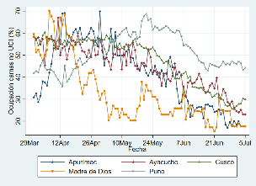
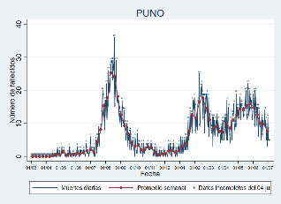
Sierra/Selva Sur Fallecidos bajan excepto en Ayacucho. Ocupación camas UCI y no UCI principalmente se mantiene
22% del pico, bajó 31%
Fallecidos suben dos semanas
Casi cero camas
UCI y no UCI en subida
Positividad sube ocho semanas
Fallecidos
29% del pico, subió 57%
Sube Huamanga
Fallecidos no bajan
Camas UCI y no UCI suben dos semanas
Positividad sube siete semanas
Camas no UCI suben dos semanas
Positividad sube dos semanas
Positividad antígeno
6% del pico, se mantiene
14% del pico, bajó 31%
Fallecidos suben cuatro semanas
Supera valor histórico
Camas UCI y no
UCI sube 2/5
semanas
UCI
Hospitalización
Fallecidos suben tres semanas
Camas UCI y no UCI suben dos
semanas
43% del pico, bajó 23%
Sube Melgar
Positividad en subida irregular

Slide 13
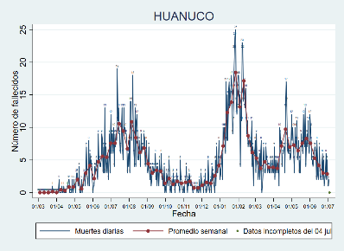
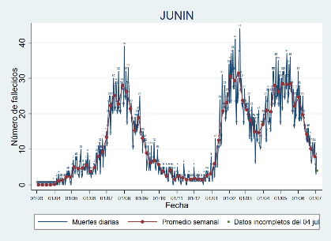
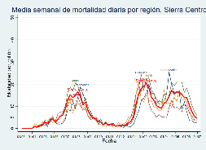
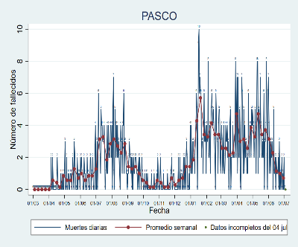
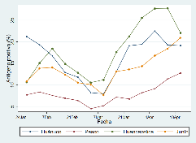
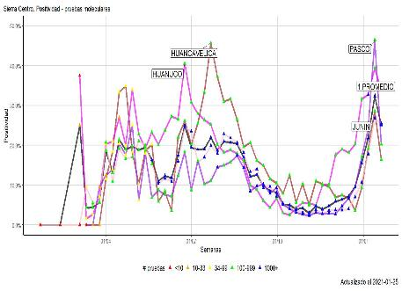
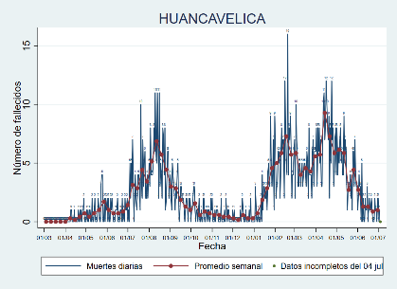
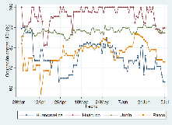
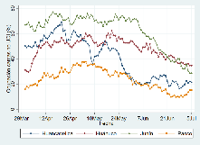
Sierra/Selva Centro Fallecidos y ocupación camas UCI bajan. Ocupación camas no UCI tiene patrón mixto
16% del pico, se mantiene
25% del pico, bajó 21%
Positividad sube cinco semanas
Fallecidos suben tres semanas
Ocupación camas UCI y no UCI sube 5/6 semanas
Fallecidos
Positividad antígeno
13% del pico, bajó 29%
11% del pico, se mantiene
Positividad sube ocho semanas
78% del pico
Suben Angaraes y Tajacaja
Fallecidos suben tres semanas
Ocupación camas UCI y no UCI sube 7/3 semanas
UCI
Hospitalización

Slide 14
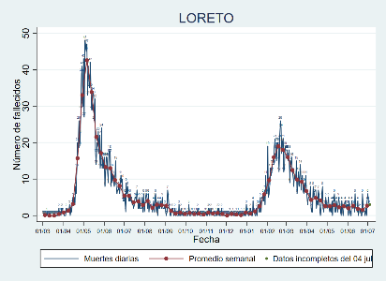
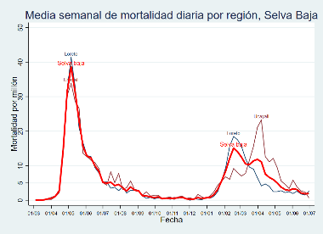




Selva Baja Fallecidos suben en Loreto. Ocupación camas UCI y no UCI baja en Ucayali y se mantiene en Loreto
Positividad antígeno
14% del pico, subió 73%
Sube Maynas
Camas UCI y no UCI mas ocupadas 4/3 semanas
Positividad sube cinco semanas
Fallecidos
3% del pico, bajó 70%
Hospitalización
UCI

Slide 15







Sierra/Selva Norte Fallecidos bajan regionalmente con incrementos puntuales. Ocupación camas UCI y no UCI bajan
Camas UCI disponibles bajan
Positividad sube dos semanas
21% del pico, subió 50%
Sube Chachapoyas
Fallecidos
12% del pico, se mantiene
Sube San Martín
Fallecidos suben dos semanas
Positividad sube cinco semanas
Positividad antígeno
Fallecidos suben tres semanas
Ocupación camas UCI y no UCI sube 5/3 semanas
Positividad sube cuatro semanas
16% del pico, se mantiene
Sube Jaén. Sábado inusualmente alto
UCI
Hospitalización

Slide 16







Casi cero camas UCI
Camas no UCI suben tres semanas
Positividad en subida irregular
Fallecidos
10% del pico, baja 29%
11% del pico, baja 47%
Sube Lambayeque
Positividad antígeno
Costa Norte
Fallecidos bajan. UCIs saturadas. Ocupación camas UCI y no UCI se mantiene
Fallecidos bajan algo
Camas UCI suben cuatro veces
Ocupación camas no UCI sube tres semanas
Positividad alta en subida leve, irregular
10% del pico, cayó 35%
Hospitalización
UCI

Slide 17


Heterogeneidad epidemiológica macro-regional
Costa sur sigue bajando, escenario mixto, sigue en nivel alto
Costa centro desacelera un poco
Pocas macro-regiones y regiones >5 fallecidos x millón

